Slide 1


Controladores Lógicos e Programáveis (CLP)
Professor MSc. Heleno Cardoso

Slide 2
Aula 07 CLP – Redes Industriais PROFIBUS/PROFINET: Comunicação Industrial
Professor MSc. Heleno Cardoso

Slide 3
CLP – Introdução ás Redes Industriais
PLC - Computador que monitora e controla dispositivos de I/O. Recebem informações de sensores, processam dados e enviam comandos para atuadores, controla máquinas e/ou processos industriais.
Conectam dispositivos em ambientes industriais;
Permitem comunicação entre CLPs, sensores e atuadores;
Aumentam eficiência, segurança e controle dos processos.

Slide 4
CLP – Redes PROFIBUS
Protocolo de comunicação digital utilizado na automação industrial para interligar dispositivos como: PLCs, sensores e atuadores, permitindo a troca eficiente de dados entre eles.
Significa Process Field Bus;
Criado nos anos 1980 na Alemanha;
Utilizado para automação de processos e manufatura;
Tipos: PROFIBUS-DP (Dispositivos Descentralizados) e PROFIBUS-PA (Automação de Processo).

Slide 5
CLP – Arquitetura e Topologia PROFIBUS
Mestre x Escravo;
Modelo OSI: utiliza camadas Física, Enlace e Aplicação;
Topologias: barramento, anel;
Meio físico: RS-485, RS-232, RS-422, fibra óptica.
https://youtu.be/omvJEXnUOD4 - 9min

Slide 6
CLP – Arquitetura e Topologia PROFIBUS
O padrão EIA-485 (RS-485) permite a conexão de até 32 dispositivos em um barramento de comunicação.
No entanto, com o uso de transceivers especiais, este número pode ser ampliado para até 256 dispositivos.
A topologia de barramento (multiponto) é ideal para sistemas que requerem comunicação entre múltiplos equipamentos.

Slide 7
CLP – Arquitetura e Topologia PROFIBUS/PROFINET
PROFIBUS e PROFINET são dois protocolos de comunicação de dados usados em sistemas de automação industrial.
O PROFIBUS é um protocolo mais antigo, baseado em comunicação serial, com velocidade de 12Mpbs, enquanto o PROFINET é um protocolo mais moderno baseado em comunicação Ethernet Industria, velocidade de 100Mpbs, segurança.

Slide 8
CLP – Instalação e Configuração
Planejamento de endereço e tempo de ciclo da tarefa (eficiência);
Uso de softwares (ex: TIA Portal, Step 7);
Configuração de dispositivos e diagnóstico de rede.

Slide 9
CLP – 1. Planej. Endereço / Time Cycle
Endereçamento Profibus
Cada dispositivo Profibus DP (Decentralized Peripherals) deve ter um endereço único entre 1 e 126;
O mestre (CLP) normalmente possui o endereço 1;
Os escravos (sensores, inversores, módulos de I/O) recebem endereços únicos definidos manualmente (por chave rotativa) ou via software;
O planejamento evita conflitos e garante organização lógica, útil para diagnósticos e manutenção.

Slide 10
CLP – 1. Planej. Endereço / Time Cycle
Tempo de ciclo (Cycle Time)
Depende da velocidade de transmissão (9.6 kbps até 12 Mbps), número de dispositivos, e quantidade de dados trocados;
Exemplo: Em uma rede de 20 dispositivos a 1.5 Mbps, com baixa troca de dados, o tempo de ciclo pode ser em torno de 10–20 ms;
Um ciclo mais curto → resposta mais rápida, mas exige mais do controlador;
O tempo de ciclo precisa ser balanceado com as exigências do processo e a capacidade do CLP.

Slide 11
CLP – 2. Uso do TIA Portal, Step 7
Software da Siemens para programação e configuração de dispositivos Siemens.
Permite
Configuração da rede Profibus.
Endereçamento de dispositivos.
Atribuição de arquivos GSDs (arquivos de descrição dos dispositivos).
Diagnóstico e simulação da rede.
Integração com o PLC programado (por exemplo, S7-1200/1500).

Slide 12
CLP – 2. Uso do TIA Portal, Step 7
Step 7 (clássico)
Usado com CLPs da família S7-300/S7-400.
Permite criar e configurar redes Profibus e integrar módulos de E/S descentralizados.
Trabalha junto com o HW Config, que define os parâmetros de rede, tempos de resposta, endereços, etc.

Slide 13
CLP – 3. Configuração de Dispositivos
Requer instalação do arquivo GSD (General Station Description) do fabricante do dispositivo;
O GSD informa ao software quais parâmetros, entradas/saídas e tempos são esperados;
Cada dispositivo é inserido na topologia e configurado com:
Endereço Profibus.
Slot/Subslot de módulos (para racks modulares).
Parâmetros específicos (tempo de watchdog, baud rate, etc).

Slide 14
CLP – 4. Diagnóstico de Rede
Pode ser feito via
TIA Portal ou Step 7 (monitoramento online da rede);
Ferramentas dedicadas como ProfiTrace ou Softing para análise física e lógica da rede;
Indicação de falhas como: perda de comunicação, erros de configuração, dispositivos ausentes;
Recursos como LEDs nos dispositivos, mensagens de erro nos CLPs, e logs ajudam a identificar e resolver problemas.

Slide 15
CLP – Exemplo Rede Profibus
Configuração no TIA Portal com 1 CLP e 2 dispositivos de I/O
Rede Profibus no TIA Portal, com:
1 CLP Siemens S7-300 como mestre Profibus DP;
2 módulos de I/O descentralizados (ET 200M ou similar) como escravos Profibus.

Slide 16
CLP – Exemplo Rede Profibus
1. Criando o projeto no TIA Portal
Abra o TIA Portal e crie um novo projeto.
Adicione um S7-300:
Clique em "Add new device“;
Escolha a CPU desejada (ex: CPU 315-2 DP);
Confirme.

Slide 17
CLP – Exemplo Rede Profibus
2. Configurando o mestre Profibus
No Project Tree, vá para:
"Devices & Networks" → "Network view".
Clique na porta DP da CPU (ex: MPI/DP) e selecione "Add new subnet" → "PROFIBUS".
Configure a velocidade da rede (ex: 1.5 Mbps).
Defina o endereço do mestre (geralmente 1).

Slide 18
CLP – Exemplo Rede Profibus
3. Adicionando os escravos Profibus (ET 200M)
Clique com o botão direito no fundo da tela e escolha "Add device".
Vá para a família ET 200 (ex: "Distributed I/O" → "ET 200M").
Escolha o cabeçote Profibus (ex: IM 153-1).
Configure:
Endereço Profibus (ex: 2 para o primeiro, 3 para o segundo).
Conecte à mesma rede Profibus criada antes.
Insira os módulos de I/O nas posições corretas (slots), por exemplo:
Slot 1: módulo de entrada digital (DI 16xDC24V)
Slot 2: módulo de saída digital (DO 16xDC24V)
Nota: Repita o processo para o segundo escravo.

Slide 19
CLP – Exemplo Rede Profibus
4. Configuração final e ciclo de rede
Verifique o tempo de ciclo previsto:
Menu "Properties" da rede Profibus.
Ajuste Watchdog Time se necessário.
Clique em Compile > All para validar.
Faça o download para o CLP.
Vá para "Online & Diagnostics" para verificar:
Status dos escravos.
Comunicação ativa ou falhas.

Slide 20
CLP – Exemplo Rede Profibus
Resultado esperado
Rede Profibus criada com o mestre e dois escravos.
Dispositivos com endereços distintos e conectados na mesma rede.
Ciclo de rede otimizado conforme a carga (média de 10–20 ms).

Slide 21
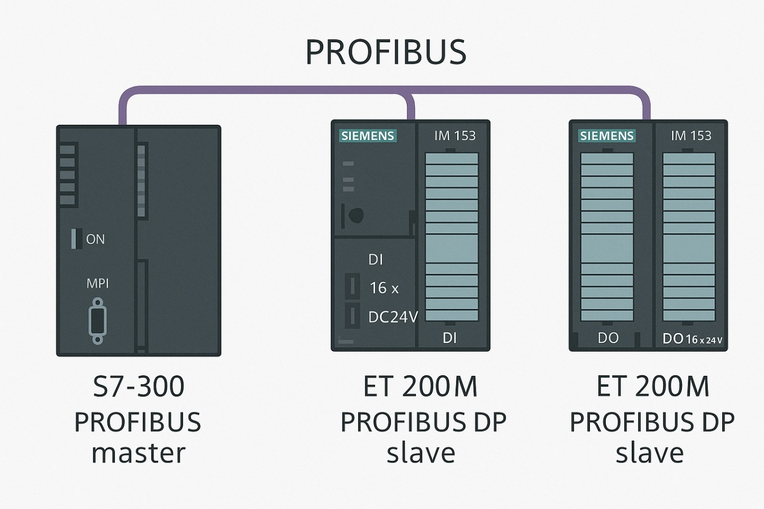
CLP – Exemplo Rede Profibus

Slide 22
Leitura Específica
[1] Configuração DigiGate Profibus-DP + CLP Siemens S7-300
Disponível em:
https://cdn.novusautomation.com/downloads/tutorial%20usando%20digigate%20novus%20com%20clp%20siemens.pdf
[2] Profibus.org – Site Oficial da Tecnologia PROFIBUS e PROFINET
Disponível em: https://www.profibus.com/

Slide 23
Aprenda+
[1] Profibus Connector Wiring and Installation
Disponível em: https://youtu.be/1SvisCY9cu8
[2] Training Webinar: Introduction to PROFIBUS DP
Disponível em: https://youtu.be/olsKeX5ZEJ8

Slide 24
Dinâmica/Atividades
1. Qual a principal função do mestre em uma rede PROFIBUS DP?
a) Armazenar dados históricos da rede
b) Executar comandos de voz dos operadores
c) Solicitar e gerenciar a troca de dados com os escravos
d) Fornecer alimentação elétrica para os dispositivos

Slide 25
Dinâmica/Atividades
2. Em uma rede PROFIBUS DP, qual o intervalo de endereços válidos para os dispositivos escravos?
a) 0 a 127
b) 1 a 126
c) 2 a 248
d) 0 a 255

Slide 26
Dinâmica/Atividades
3. Qual a ferramenta da Siemens amplamente utilizada para configurar redes PROFIBUS em CLPs S7-300/S7-400?
a) WinCC
b) Simatic Manager / STEP 7
c) LabVIEW
d) RSLogix 5000

Slide 27
Dinâmica/Atividades
4. O que é um arquivo GSD em redes PROFIBUS?
a) Um firmware do CLP
b) Um driver de rede serial
c) Um arquivo de descrição do dispositivo escravo
d) Um programa de monitoramento de rede

Slide 28
Dinâmica/Atividades
5. Qual o tipo de cabo recomendado para redes PROFIBUS DP?
a) Cabo coaxial RG-59
b) Par trançado sem blindagem
c) Cabo específico PROFIBUS com par trançado blindado
d) Fibra óptica multimodo

Slide 29
Gabarito Atividades
c) Solicitar e gerenciar a troca de dados com os escravos
b) 1 a 126
b) Simatic Manager / STEP 7
c) Um arquivo de descrição do dispositivo escravo
c) Cabo específico PROFIBUS com par trançado blindado

Slide 30
Referências Bibliográficas
[1] PROFIBUS. Technology overview. Profibus International, 2024. Disponível em: https://www.profibus.com/technology/profibus. Acesso em: 7 maio 2025.
[2] REALPARS. Training Webinar: Introduction to PROFIBUS DP. YouTube, 24 ago. 2020. Disponível em: https://www.youtube.com/watch?v=olsKeX5ZEJ8. Acesso em: 7 maio 2025.

Slide 31
Controladores Lógicos e Programáveis (CLP)
Professor M.Sc. Heleno Cardoso

